Slide 1
ПРОЦЕНТЫ КАЖДЫЙ ДЕНЬ!!!
50%
15%
20%
35%

Slide 2
Задача 1
Тетрадь стоит 20 рублей. Какое наибольшее число таких тетрадей можно купить на 370 рублей, после понижения цены на 25%?
20 руб.

Slide 3
Решение:
25%=0,25
20*0,25=5 (руб)
20-5=15
370:15=24
Ответ: 24 тетради.

Slide 4
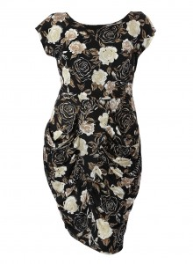
ЗАДАЧА 2.
В период распродажи магазин женской одежды установил следующие скидки на свои товары:
Группа А- 50%,
Группа Б- 30%,
Группа В- 20%.
Сколько будет стоить платье, отнесенное к группе В, если его первоначальная стоимость составляет 4500 рублей?
50%
20%
30%

Slide 5
РЕШЕНИЕ:
20%=0,2
4500*0,2=900 РУБ.-СКИДКА
4500-900=3600 РУБ.
ОТВЕТ:3600 РУБЛЕЙ.

Slide 6
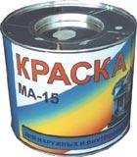
ЗАДАЧА 3
Трехкилограммовая банка краски стоила 90 рублей.
Производитель поднял цену краски на 20% и стал выпускать ее в новой двухкилограммовой банке.
Сколько рублей стоит банка краски в новой упаковке?
3 КГ.
2 КГ.

Slide 7
РЕШЕНИЕ:
90:3=30 РУБЛЕЙ-СТОИЛ 1 КГ. КРАСКИ
20%=0,2
30*0,2=6 РУБЛЕЙ- НАЦЕНКА
30+6=36 РУБЛЕЙ- СТОИТ 1 КГ. КРАСКИ
36*2= 72 РУБЛЯ.
Ответ: 72 рубля.

Slide 8
ЗАДАЧА 4
Мама вложила в сбербанк сумму
150 тыс. рублей под 15% годовых.
Какую сумму она получит через год?

Slide 9
РЕШЕНИЕ:
15%=0,15
150 000* 0,15= 22 500 РУБ.-ПРИБАВКА
150 000+22 500= 172 500 РУБ.
Ответ: через год получит 172 500 рублей.
ХРАНИТЕ ДЕНЬГИ В СБЕРЕГАТЕЛЬНОЙ КАССЕ!

Slide 10
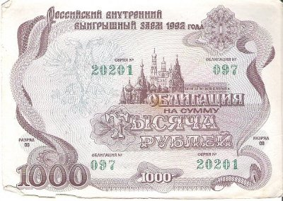
Задача 5
Что выгоднее купить за 1 млн. рублей? :
а) 4 облигации по
250 тыс.рублей, каждая из которых приносит 5% годовых
Или
б) 2 акции, дивидент на каждую из которых составит 25 тыс.рублей

Slide 11
РЕШЕНИЕ:
1) доход от 4 облигаций:
0,05*1 000 000=50 000 руб.
2) Доход от 2 акций:
25 000*2=50 000 руб.
Казалось бы, доход одинаков и можно выбрать любой вариант. Но надо учесть, что курс акции может упасть, а доход облигации фиксирован и не меняется.

Slide 12
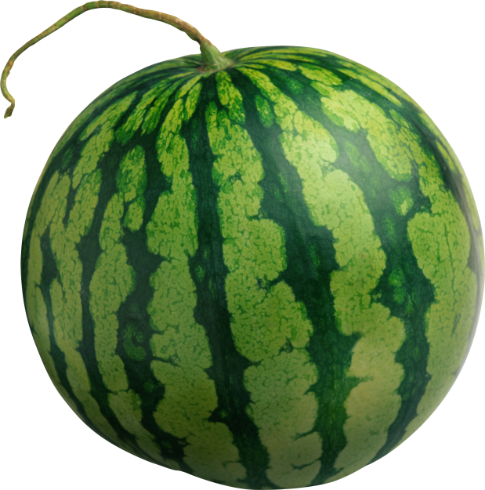
ЗАДАЧА 6
Арбуз массой 20 кг содержит 99% воды. Когда он немного усох, он стал содержать 98% воды.
Какова теперь масса арбуза?
20 КГ.

Slide 13
РЕШЕНИЕ:
20*1=х*2
х = 20:2
Х = 10.
n%
2%
1%
Х
20 кг
m.кг
10 кг.

Slide 14
ЗАДАЧА 7
Семья состоит из мужа, жены и дочери-студенки.
Если бы зарплата мужа увеличилась вдвое, общий доход семьи вырос бы на 67%.
Если бы стипендия дочери уменьшилась втрое, общий доход семьи сократился бы на 4%.
Сколько процентов от общего дохода семьи составляет зарплата семьи?

Slide 15
РЕШЕНИЕ:
Пусть Х- зарплата мужа
У- зарплата жены
Z- стипендия дочери
А- доход семьи.
х+у+z=А х+у=А-z
2х+у+z=1,67А А-z+z/3=0,96А
х+у+z/3=0,96А 2/3z=0,04А ;z=0,06А
Стипендия дочери составляет 6%от общего дохода.
у+z=1,67А-2х
у+z=А-х
А-х=1,67А-2х, х=0,67А
Зарплата мужа составляет 67% от общего дохода.
67%+6%=73%
100%-73%=27%
Ответ: Зарплата жены составляет 27% от общего дохода.

Slide 16
КОНЕЦ! СПАСИБО ЗА УРОК!!!

